Slide 1
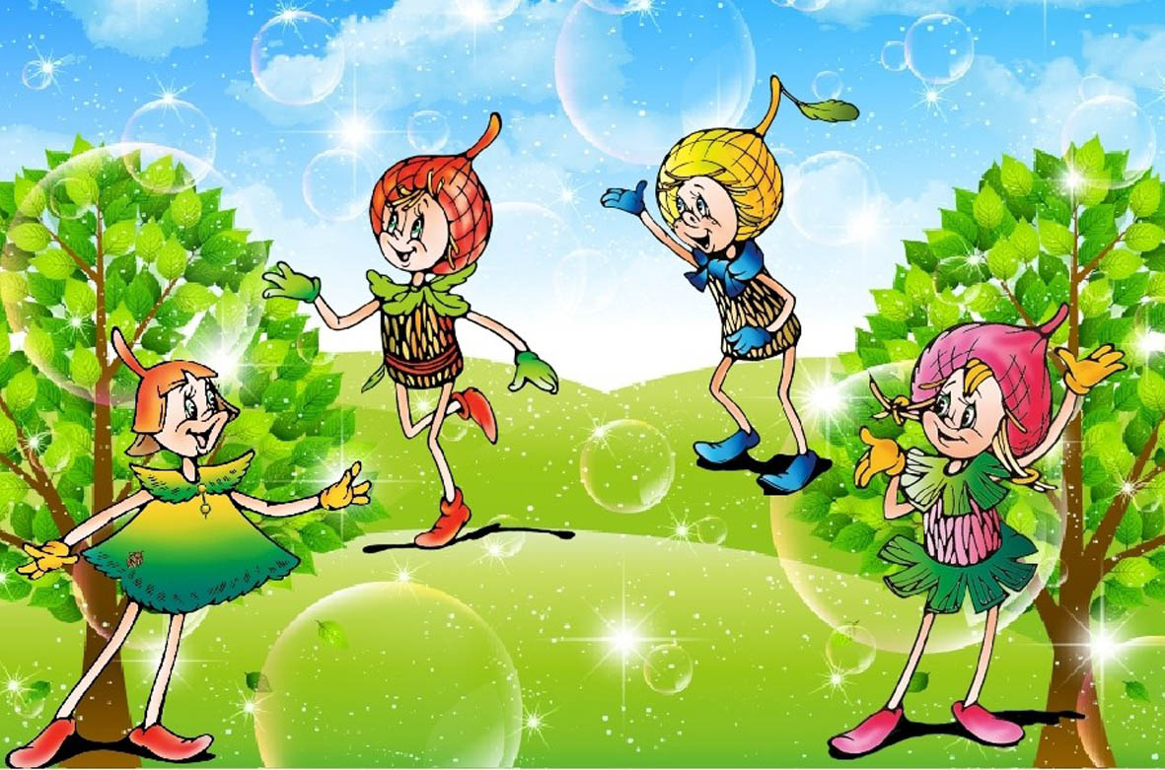
Муниципальное дошкольное образовательное учреждение детский сад «Солнышко» Костромской области село Пыщуг
Экологическая сказка
«Добрые дела Эколят»
Подготовила воспитатель: Филатьева Лариса Владимировна
Пыщуг 2022 год

Slide 2
Эта интересная история произошла в сказочном лесу, а знакомая Сорока- Белобока принесла её на хвосте. Жили – были в одном сказочном лесу Эколята. Эколята – это малыши желуди все одинакового роста, с одинаковыми шапочками, а зовут их Умница, Тихоня, Шалун и их подружка Елочка. Они родились в лесу, знают про него все, или почти все. У них много друзей, приятелей и просто знакомых. Все вместе они гуляют, играют в разные игры, берегут и охраняют лес, заботятся о его обитателях. Люди приходили в этот лес, кто ягод да грибов набрать, кто дров нарубить на зиму. Всех лес кормил и выручал.

Slide 3
Но вот повадились в лес ходить Петя с друзьями, стали устраивать пикники, слушать громкую музыку, громко разговаривать, редкие цветы рвать и топтать, деревца ломать, и после себя мусор оставлять. И так грязно стало в лесу, что цветы перестали расти, птицы улетели. Однажды в лесу чуть беда не случилась. Пришел Петя с друзьями на пикник развели костер, думали ничего страшного не случится. Но подул ветер и огонь побежал по сухой траве. Испугались ребята и убежали. Не далеко гуляли Умница, Шалун, Тихоня и Ёлочка, почувствовали запах дыма прибежали и потушили огонь. Кто же это мог, сделать? Сорока-Белобока рассказала, что это Петя с друзьями все устроили. А Петя с друзьями поняли, что они натворили. Перед всеми извинились, обещали больше лесу не вредить, с природой дружить, собрали весь мусор. Эколята и Ёлочка рассказали им, как правильно нужно вести себя в лесу и вреда не наносить. А вы ребята, знаете, как себя в лесу нужно вести?

Slide 4
